Slide 1
UART_FIFO_ASCII
설계 및 검증
이름 : 고근영
날짜 : 2026-10-02
보드: Basys3 (Artix-7)
언어: Verilog HDL
도구: Xilinx Vivado

Slide 2

SECTION 01
프로젝트 개요
프로젝트 이름 :
UART_FIFO_ASCII 설계 및 검증
입/출력 :
rx, tx
목적 :UART_FIFO를 이용해 pc에서 정해진 입력을 받고 틱신호를 발생하는 구조를 설계
PC 키보드
R | C | U | S
사용 개발 환경
타겟 하드웨어
Verilog / Vivado
Basys3 FPGA

Slide 3
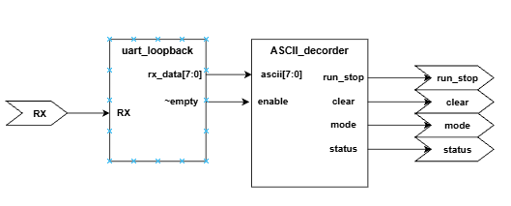
SECTION 02
상세 블록 다이어그램
UART_FIFO_LOOPBACK + ASCII_DECORDER
Rx 핀을 통해 4가지 버튼의 ascii 값을 입력받으면 4가지 신호중 한곳에서 틱신호 발생

Slide 4
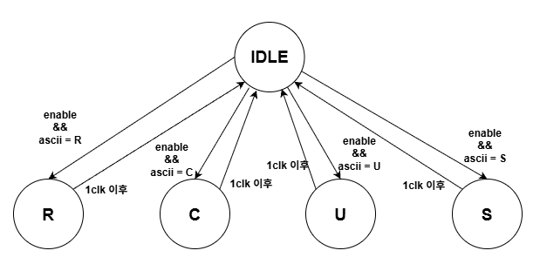
SECTION 03
관련 기술(related technical) : ascii_decorder FSM구성
FSM 구조를 기반으로 설계 , ascii값에 입력에따라 R,C,U,S 상태롤 바뀌며 틱신호를 발생시키고, 1clk 이후에 다시 IDLE로 복귀함

Slide 5
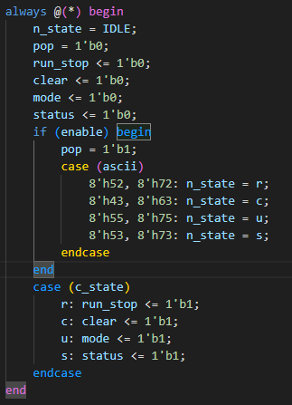
모듈의 기능
Tx_start 값이 1이 되면, 보드의 Tx포트를 통해 tx_data값을 송신
입력 :clk, rst, tx_start, tx_data, b_tick
출력 : tx, tx_busy
SECTION 03
관련 기술(related technical) : ASCII_DECORDER - ascii값에 따라서 틱신호 발생
N_state의 기본값은 IDLE
-> enable신호가 없어진
다음 clk에 IDLE 상태로 복귀
코드 동작
조합 논리에서 n_state 값 계산과 output 출력을 만듬
n_state 계산
Output 출력

Slide 6
SECTION 04
시뮬레이션 시나리오 및 검증
Index | 테스트 조건 | 확인할 항목 | 예상하는 결과
1. | 4가지 입력에 따른 틱신호가 발생여부 | Ascii, run_stop, clear, mode, status | 각ascii입력에 따라 run_stop, clear, mode, status 에서 틱신호가 발생
Notes:
3중 for문을 사용해 모든 a,b,ds_sel값에서의 결과를 출력해봄

Slide 7
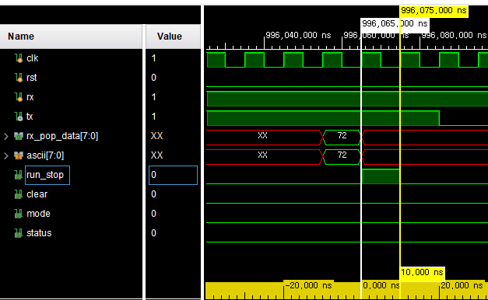
SECTION 05
시뮬레이션 결과 waveform 분석 -> 1. 4가지 입력에 따른 틱신호가 발생여부
Ascii 신호가 입력되면 해당하는 1clk 틱신호가 발생됨
"r" ascii 입력
1 clk 틱신호 발생
Notes:
3중 for문을 사용해 모든 a,b,ds_sel값에서의 결과를 출력해봄

Slide 8
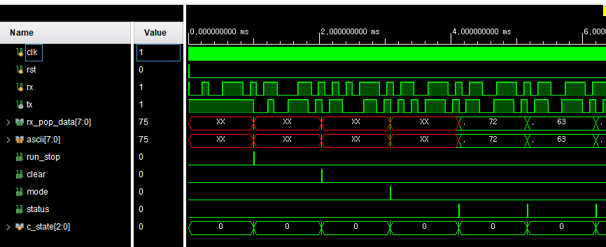
SECTION 05
시뮬레이션 결과 waveform 분석 -> 1. 4가지 입력에 따른 틱신호가 발생여부
Ascii 입력에 맞는 틱신호가 발생함
R 입력
C 입력
U입력
S입력
4번 pop이 진행되면 empty = 1 이 출력되며 rptr은 0으로 고정됨
Notes:
3중 for문을 사용해 모든 a,b,ds_sel값에서의 결과를 출력해봄

Slide 9
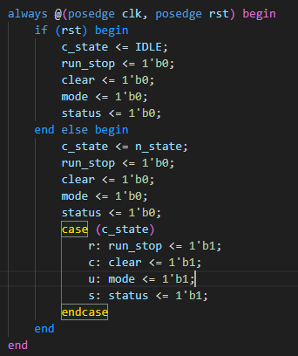
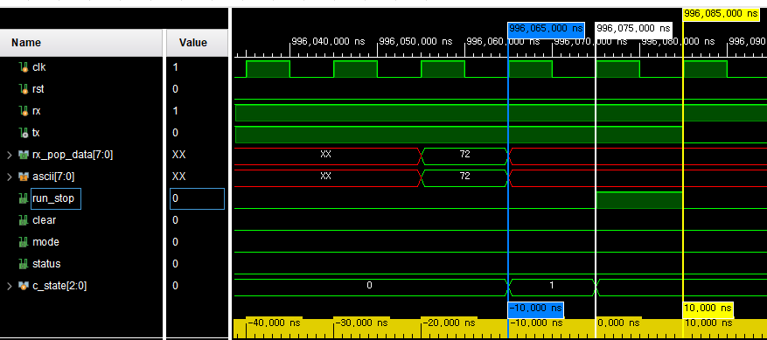
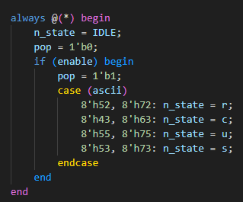
SECTION 07
순차 회로
TROUBLE SHOOTING
문제 : ascii가 입력되고 2clk 이후에 틱신호가 발생함
"r" ascii 입력
출력 로직
1 clk 틱신호 발생
조합 회로
2. 원인 : output을 순차 논리에서 처리
- state를 바꾸는데 1clk, state에 맞는 출력을 내는데 1clk이 소요됨

Slide 10
SECTION 07
TROUBLE SHOOTING
3. 해결 방안 : output을 순차 논리에서 처리
4. 결과 : ascii입력 1clk 이후 틱신호 발생
"r" ascii 입력
출력 로직
1 clk 틱신호 발생

Slide 11
SECTION 07
결론
결론
Ascii 입력에 따라서, 4가지 틱신호가 발생함을 확인함
Index | 테스트 조건 | 확인할 항목 | 예상하는 결과 | PASS
1. | 4가지 입력에 따른 틱신호가 발생여부 | Ascii, run_stop, clear, mode, status | 각ascii입력에 따라 run_stop, clear, mode, status 에서 틱신호가 발생 | PASS

Slide 12
THANK YOU
감사합니다

